Slide 1
Interaktionel kommunikationsrådgivning
Kapitel 21
Brian L. Due og Gitte Gravengaard

Slide 2
Indhold
Krav til kommunikationsrådgiveren
Fra distributør til strategisk rådgiver
Rådgivning og de tre paradigmer
Den faciliterende proceskonsulent
Den datadrevne rådgiver i praksis

Slide 3
Krav til kommunikationsrådgiveren
Den traditionelle kommunikationsspecialist: Dygtig håndværker, håndterer medierne, skriver tekster, laver hjemmeside
Dertil kommer en række nye krav:
1. har analytisk-strategiske kompetencer og kan bidrage til løsning af problemer knyttet til forretningen samt deltage i den strategiske udvikling af forretningen.
2. har konceptuelt-kreative kompetencer og kan skabe fornyende konceptuelle løsninger på interne såvel som eksterne udfordringer.
3. kan udfylde rollen som facilitator eller hjælper og rådgive om, igangsætte og gennemføre interne processer og projekter på baggrund af en dyb forretningsmæssig forståelse.

Slide 4
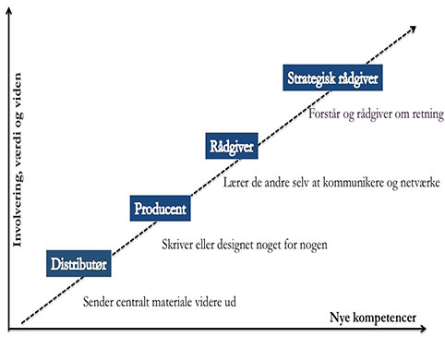
Fra distributør til strategisk rådgiver
(Højberg 2010; Due, 2014b)

Slide 5
Paradigme 1: Ekspertrådgivning
Lineær top-down kommunikationsopfattelse.
Rådgivning: Virksomheder og medarbejdere får handlingsanvisninger fra ekspertrådgiveren.
Rådgiveren udarbejder analyser af organisationens kommunikation, udpeger kommunikationsproblemer og leverer derefter en række anbefalinger til virksomheden, som de mener, bør implementeres.
Rådgiveren er typisk kommunikationsspecialist med særlig viden om og metoder til at massekommunikere, håndtere medier, skrive tekster og distribuere budskaber.

Slide 6
Paradigme 2: Dialogbaseret rådgivning
En lineær kommunikationsopfattelse, som både er top-down- og buttom-up-baseret.
En mere dialogisk rådgivning, hvor rådgiveren stadig er eksperten, men hvor rekvirenten inddrages i processen og dialogen omkring afdækning af problemer og mulige løsninger.
Rådgiveren hjælper ledelsen med at kommunikere budskaber, og medarbejderne gives mulighed for respons på ledelsens udmeldinger.
Rådgiveren er altså ikke alene producent, som i det forrige paradigme, men også egentlig rådgiver.

Slide 7
Paradigme 3: Kommunikationsfacilitering
Horisontal kommunikationsopfattelse, hvor de centrale nøgleord er involvering, facilitering og medskabelse i forskellige netværk.
Handler ikke om kun at producere kommunikationsprodukter eller at kommunikere ledelsens ønsker eller mål, men om at skabe rammerne for, at ledelse, medarbejdere og andre interessenter kan blive medskabere af kommunikationen i virksomheden.
Rådgiveren har typisk brug for analytisk-strategiske kompetencer og evner til at kunne bidrage til løsning af problemer knyttet til forretningen samt deltage i udviklingen af forretningsstrategien.

Slide 8
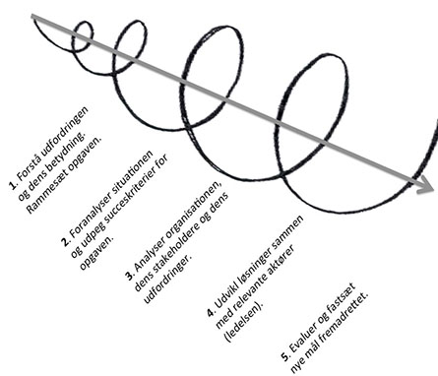
Den faciliterende proceskonsulent
Due og Gravengaard 2016

Slide 9
Komplekts stakeholderarbejde
Interkulturelt samarbejde betyder, at stakeholderanalysen er vigtig for rådgiveren.
Mål: Kunne agere hensigtsmæssigt og effektivt i organisationen.
Middel: Stakeholderanalyse og netværksmapping.
Deres hverdag, selvforståelse, mål og ambitioner.
“Hvordan vil de tænke om og reagere på et givet kommunikationstiltag?”

Slide 10
Den datadrevne rådgiver
Mål:
Kende den rutiniserede praksis i organisationen.
Forstå forretningen.
Forstå organisationskulturen.
Afdække organisationsmedlemmernes forståelser og selvopfattelser.
Middel: Grundig og solid analyse af organisationen og dens medlemmer.
Resultat:
Skaber validt udgangspunkt for at facilitere hensigtsmæssige processer og give gode råd.
Viden som er essentiel, når organisationen skal overbevises om at proces, råd og forandringer er vigtige.
Giver mulighed for at forudse usikkerhed og modstand – og imødekomme den.

Slide 11
Rådgiverens etnografiske metoder
Organisationsetnografi, erhvervsantropologi.
Observation i organisation.
Praksis (Fx video- og lydoptagelser, foto, bevægmønstre, adfærd)
Tale med organisationens medlemmer.
Forståelser (fx uformelle samtaler, planlagte interview)
Mål.
At tilvejebringe en forståelse for menneskers adfærd og hverdagspraksis samt deres forståelser af sig selv og verden omkring sig.

Slide 12
Den faciliterende rådgiver
Rådgiveren filmer praksis i organisationen.
Udvikler workshop, hvor medarbejderne får lov at se sig selv og derudfra diskutere og reflektere over egen praksis.
ViRTI: Videobased Reflection on Team and employee Interaction.
Baseret på CARM.
Medarbejderne får mulighed for at blive klogere på – og bevidste om – både deres egen og den fælles kommunikative praksis.
Giver mulighed for diskussion af praksis.

Slide 13
Den faciliterende rådgiver – i praksis
1. Forarbejde og etnografisk baggrundsviden
2. Dataindsamling
3. Analyse
4. Rådgivning og formidling

Slide 14
Forarbejde og etnografisk baggrundsviden
Indledningsvist forklare organisationen, lederen og relevante medarbejdere:
Hvad går metoden ud på?
Hvad kan de få ud af at deltage?
Hvor og hvordan vil rådgiveren indsamle data?
Ønsker lederen særlige emner eller fokusområder?
Indsamle viden om medarbejderne og deres arbejdsopgaver. .
Etableret tillidsfulde og tætte relationer til ledere og relevante medarbejdere.
Mål: Forstå, hvad der foregår i den interaktion, man filmer.

Slide 15
Dataindsamling
Primært:
Videodata
Sekundært:
Etnografisk baggrundsviden, der er indsamlet med brug af:
Foto
Uformelle samtaler
Formelle interviews
Observationer

Slide 16
Analyse
Transkribere og kode data.
Detaljerede multimodale CA-transskriptioner gør det muligt at foretage minutiøse analyser af kommunikationsmønstre på mikroniveau.
Datasessions og analyse mhp. at finde særlige interaktionelle udfordringer og udviklingsmuligheder i interaktionen.
Mål: Hjælpe medarbejderne til at blive endnu bedre ved fx at fokusere på måder at være leder, måder at træffe beslutninger osv.
Fokus på det, der vurderes at have størst lærings- og udviklingspotentiale for medarbejderne.
Fokus på både sprog, krop og artefakter.

Slide 17
Rådgivning og formidling
Væsentligste pointer og forbedringspotentialer præsenteres i formidlende workshop-format.
Workshopformat
Forklare formatet, skabe psykologisk tryghed.
Afspille videoklip et efter et, facilitere samtale og refleksion.
Opsamling og skabelse af fælles opsamlingspunkter.

